Slide 1

1
1

Slide 2
Tìm hiểu Tailwind CSS framework và xây dựng ứng dụng web minh họa.
Sinh viên thực hiện Phạm Hữu Lộc
Giảng viên hướng dẫn ThS. Phạm Thị Trúc Mai
2
1

Slide 3
NỘI DUNG
01
02
03
04
GIỚI THIỆU
- Giới thiệu về đề tài.
- Tính cấp thiết của đề tài.
- Lý do lựa chọn đề tài.
NỘI DUNG BÁO CÁO
- Tổng quan về TailwindCSS.
- Ưu điểm và nhược điểm.
KẾT LUẬN VÀ ĐỀ XUẤT
- Đề xuất những hướng nghiên cứu, cải thiện, ứng dụng liên quan đến đề tài.
- Mời thảo luận và câu hỏi.
DEMO
- Trình bày kết quả đạt được.
- Mô phỏng các tính năng và hiệu ứng đặc biệt.
3
1

Slide 4
NỘI DUNG
01
02
03
04
GIỚI THIỆU
- Giới thiệu về đề tài.
- Tính cấp thiết của đề tài.
- Lý do lựa chọn đề tài.
NỘI DUNG BÁO CÁO
- Tổng quan về TailwindCSS.
- Ưu điểm và nhược điểm.
KẾT LUẬN VÀ ĐỀ XUẤT
- Đề xuất những hướng nghiên cứu, cải thiện, ứng dụng liên quan đến đề tài.
- Mời thảo luận và câu hỏi.
DEMO
- Trình bày kết quả đạt được.
- Mô phỏng các tính năng và hiệu ứng đặc biệt.
3
1

Slide 5
NỘI DUNG
01
02
03
04
GIỚI THIỆU
- Giới thiệu về đề tài.
- Tính cấp thiết của đề tài.
- Lý do lựa chọn đề tài.
NỘI DUNG BÁO CÁO
- Tổng quan về TailwindCSS.
- Ưu điểm và nhược điểm.
KẾT LUẬN VÀ ĐỀ XUẤT
- Đề xuất những hướng nghiên cứu, cải thiện, ứng dụng liên quan đến đề tài.
- Mời thảo luận và câu hỏi.
DEMO
- Trình bày kết quả đạt được.
- Mô phỏng các tính năng và hiệu ứng đặc biệt.
3
1

Slide 6
NỘI DUNG
01
02
03
04
GIỚI THIỆU
- Giới thiệu về đề tài.
- Tính cấp thiết của đề tài.
- Lý do lựa chọn đề tài.
NỘI DUNG BÁO CÁO
- Tổng quan về TailwindCSS.
- Ưu điểm và nhược điểm.
KẾT LUẬN VÀ ĐỀ XUẤT
- Đề xuất những hướng nghiên cứu, cải thiện, ứng dụng liên quan đến đề tài.
- Mời thảo luận và câu hỏi.
DEMO
- Trình bày kết quả đạt được.
- Mô phỏng các tính năng và hiệu ứng đặc biệt.
3
1

Slide 7
NỘI DUNG
01
02
03
04
GIỚI THIỆU
- Giới thiệu về đề tài.
- Tính cấp thiết của đề tài.
- Lý do lựa chọn đề tài.
NỘI DUNG BÁO CÁO
- Tổng quan về TailwindCSS.
- Ưu điểm và nhược điểm.
KẾT LUẬN VÀ ĐỀ XUẤT
- Đề xuất những hướng nghiên cứu, cải thiện, ứng dụng liên quan đến đề tài.
- Mời thảo luận và câu hỏi.
DEMO
- Trình bày kết quả đạt được.
- Mô phỏng các tính năng và hiệu ứng đặc biệt.
3
1

Slide 8
01
Giới thiệu
4
1

Slide 9
GIỚI THIỆU VỀ ĐỀ TÀI
5
1

Slide 10






CSS3
LESS
SASS
Bootstrap
Windi CSS
Tailwind CSS
6
1

Slide 11
Tailwind CSS
Tailwind CSS không cung cấp các thành phần giao diện sẵn có thay vào đó nó cung cấp tập các lớp tiện ích mạnh mẽ để xây dựng các xây dựng các thành phần giao diện một cách hiệu quả và có thể tái sử dụng.
CSS3
LESS
SASS
Bootstrap
Windi CSS
7
1

Slide 12
LÝ DO LỰA CHỌN ĐỀ TÀI
8
1

Slide 13
Một trang nền tảng học trực tuyến thường yêu cầu sự linh hoạt và tùy chỉnh cao để tạo ra giao diện thân thiện và dễ sử dụng cho người dùng. Tailwind CSS, với tính linh hoạt trong việc tạo giao diện, sẽ là lựa chọn rất phù hợp để minh họa và thấy rõ tính ứng dụng trong việc tạo ra các thành phần giao diện phức tạp.
9
1

Slide 14
02
Nội dung báo cáo
10
1

Slide 15
TỔNG QUAN VỀ TAIWIND CSS
11
1

Slide 16
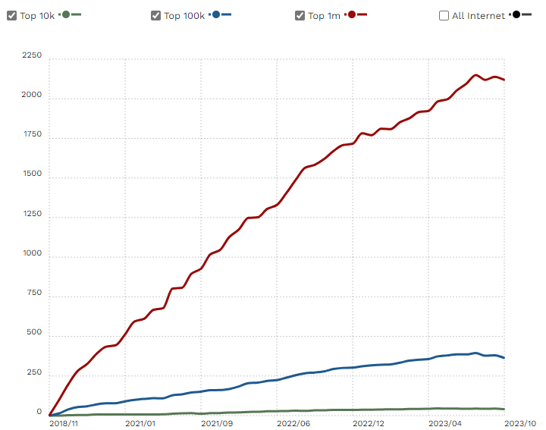
Theo thống kê của trang web trends.builtwith.com thì có
0 1 2 3 4 5 6 7 8 9
0 1 2 3 4 5 6 7 8 9
0 1 2 3 4 5 6 7 8 9
,
0 1 2 3 4 5 6 7 8 9
0 1 2 3 4 5 6 7 8 9
0 1 2 3 4 5 6 7 8 9
website đang sử dụng Tailwind CSS.
Và 505 website ở Việt Nam tính tới tháng 10/2023.
12
1

Slide 17
0 1 2 3 4 5 6 7 8 9
0 1 2 3 4 5 6 7 8 9
0 1 2 3 4 5 6 7 8 9
0 1 2 3 4 5 6 7 8 9
0 1 2 3 4 5 6 7 8 9
0 1 2 3 4 5 6 7 8 9
Theo thống kê của trang web trends.builtwith.com thì có
,
website đang sử dụng Tailwind CSS.
Và 505 website ở Việt Nam tính tới tháng 10/2023.
12
1

Slide 18
KẾT LUẬN VÀ ĐỀ XUẤT
13
1

Slide 19
- Đã tiến hành nghiên cứu kỹ về Tailwind CSS framework. So sánh và đánh giá được Tailwind.
- Thành công trong việc áp dụng Tailwind CSS để xây dựng giao diện.
- Có tính năng dark mode và đảm bảo trang web phản hồi mượt mà trên nhiều thiết bị và kích thước màn hình khác nhau.
- Cần cải thiện bổ sung thêm nhiều chức năng, đầu tư hơn về mặt dữ liệu.
14
1

Slide 20
- Tiếp tục nghiên cứu về Tailwind CSS và mở rộng phạm vi ứng dụng
- Nghiên cứu chi tiết về cách tích hợp cơ sở dữ liệu vào trang web, tăng cường tính tương tác và chức năng.
- Phát triển và mở rộng các chức năng mới như hệ thống đăng nhập, quản lý người dùng, khóa học và bài giảng.
- Phát triển các chức năng gợi ý các khóa học tương tự, các khóa học theo lộ trình, hoặc các khóa học theo chủ đề.
- Phát triển các tính năng phản hồi của người dùng, tích hợp các bài tập, bài thi trắc nghiệm liên quan khi người dùng hoàn thành khóa học.
15
1

Slide 21
DEMO KẾT QUẢ ĐẠT ĐƯỢC
16
1

